Slide 1



Università degli studi Roma Tre
Dipartimento di Scienze della Formazione
Corso di Laurea in Scienze della Formazione Primaria
L’Asilo nel Bosco nella pedagogia contemporanea
Gruppo II
CHILD INTO THE WILD
Federica Salvati 493266
Martina Novelli 442136
Antonia Trotta 478919

Slide 2



L’Asilo nel Bosco (Waldkindergartens) è un movimento che prende vita dalla pedagogia contemporanea di scuola tedesca, conosciuta come Waldpadagogik. Gli autori citati sono Pestalozzi, Frobel e Steiner. In Italia il fenomeno degli asili nel bosco è relativamente recente, mentre è più diffuso in Europa centrale e settentrionale.
E’ un’esperienza che si discosta dai parametri della scuola statale e che pone come obiettivo primario il potenziamento della relazione uomo-natura, considerata centrale per il sano ed equilibrato sviluppo del bambino. La vera essenza è il contatto continuo con la natura che permette la sollecitazione di tutti i sensi e di tutte le facoltà. La vita nel bosco guida il bambino verso un’armonia interiore ed esteriore che si ripercuote non solo sulla propria crescita, ma anche nei rapporti relazionali con l’altro.
L’Asilo nel Bosco di Ostia Antica (Roma) è una realtà sorta di recente che ospita bambini da 24 mesi a cinque anni e mezzo. I bambini hanno a disposizione spazi ampi e all’aperto dove possono svolgere diverse attività con materiali e strumenti naturali. Il cardine di questa scuola non è solo l’esperienza diretta che il bambino fa con il proprio corpo, ma anche la relazione che l’educatore instaura con lui. Per quanto riguarda gli obiettivi formativi, questi accolgono le Indicazioni Nazionali per il Curricolo del Ministero dell’Istruzione, dell’Università e della Ricerca rendendo più efficacie il loro raggiungimento realizzato in un ambiente ampio, non ristretto nell’aula scolastica.
Cultura pedagogica mondiale
In Italia

Slide 3
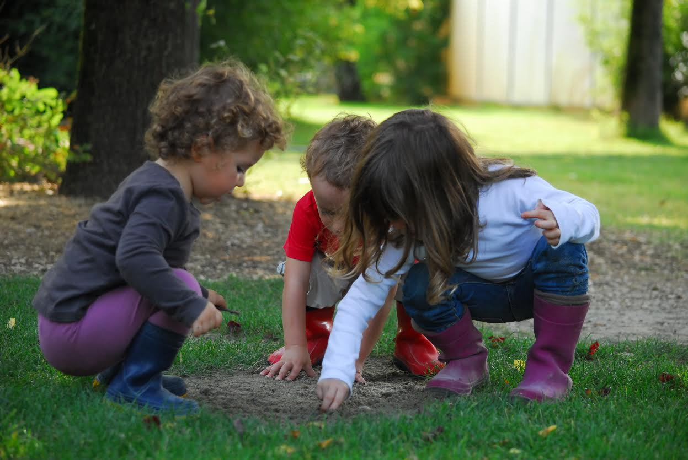
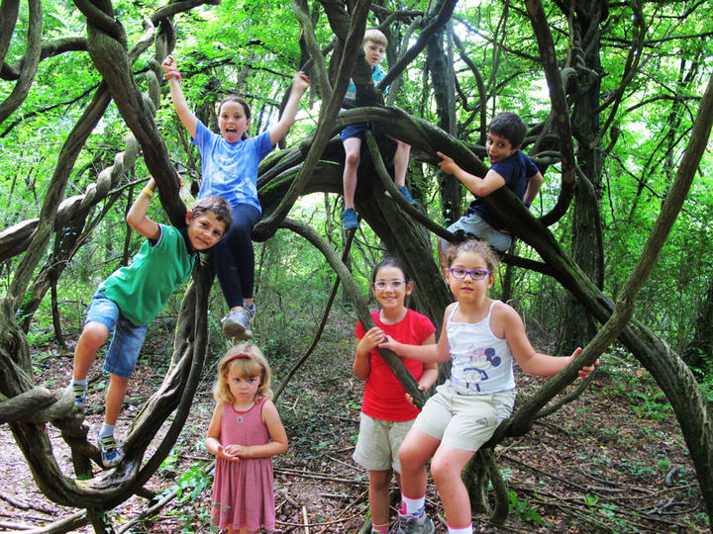
.
L’educazione in un contesto naturale,
dove gli alberi sono i maestri …
Nell’Asilo nel Bosco i bambini sono dei piccoli avventurieri che “imparano facendo” in un contesto naturale permeabile alla curiosità e all’immaginazione. L’educazione all’aria aperta consente al bambino di vivere l’ambiente in maniera totale e di apprendere con i sensi, con il corpo e coinvolgendo tutti i livelli di percezione.
Infatti, prendendo spunto da alcune personalità di rilievo in campo pedagogico (Pestalozzi, Rousseau, Montessori, Pizzigoni, Ferriére, Thoreau e Skinner), l’Asilo nel bosco privilegia l’educazione all’ambiente, alla sostenibilità ed alla cittadinanza attiva; l’educazione è fondata sui principi di democrazia, libertà e giustizia.
In questo piccolo pezzo di mondo
NON È VIETATO!!

Slide 4
L’Asilo nel Bosco di Ostia Antica, anche se non richiama esplicitamente alcun movimento culturale di carattere pedagogico, ricorda in parte l’opera di Thoreau intitolata Walden del 1854, e quanto descritto da Skinner in Walden Two uscito nel 1948.
In Walden di Thoreau inizia un ripensamento del rapporto uomo-natura. Thoreau non fonda una scuola, ma compie un’esperienza di vita nel bosco, nella quale troviamo i motivi di critica alla società dello spreco che diventeranno incalzanti nei decenni successivi, fino ad ispirare i più moderni movimenti ecologisti ed ambientalisti.
Walden Two riporta, invece, un’esperienza importante alla luce della devastazione materiale e spirituale provocata dalla guerra; un obiettivo delle politiche sociali dell’epoca infatti era quello di intervenire sull’educazione e sulla preparazione dei giovani affinché sapessero evitare la guerra, secondo le regole della democrazia e della convivenza pacifica.
L’Asilo nel Bosco non assomiglia alle utopie qui citate, ma ne ricorda alcuni aspetti, come quelli relativi all’educazione in un ambiente naturale nel quale i bambini possono vivere pienamente durante tutta la giornata. Nell’Asilo nel Bosco ci sono adulti e bambini che vivono in un «bosco» nel quale imparano a stabilire un rapporto con la natura, secondo una logica di attenzione e non di sfruttamento.

Slide 5


RAPPRESENTAZIONE DEL M.I.T.E.
(multiple interaction team education)
Abilità
Studiare
Spiegare
Sintetizzare
Martina
Federica
Antonia
Docente
Risultati
Tutte siamo pienamente soddisfatte.
Ambiente
Aula
Web
Mezzi
Libro (Scienza e formazione. Manuale del laboratorio universitario di pedagogia
S. Chistolini )
Email
Sms
Web
Power Point
Interazioni
L’interazione multipla ha permesso di organizzare in modo sinergico il lavoro tra tutti i componenti del team.

